Slide 1
分子弯曲振动的库伦爆炸成像
余西涛 王春成 丁大军

Slide 2
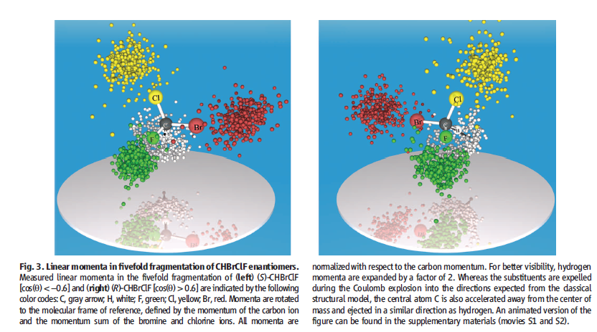
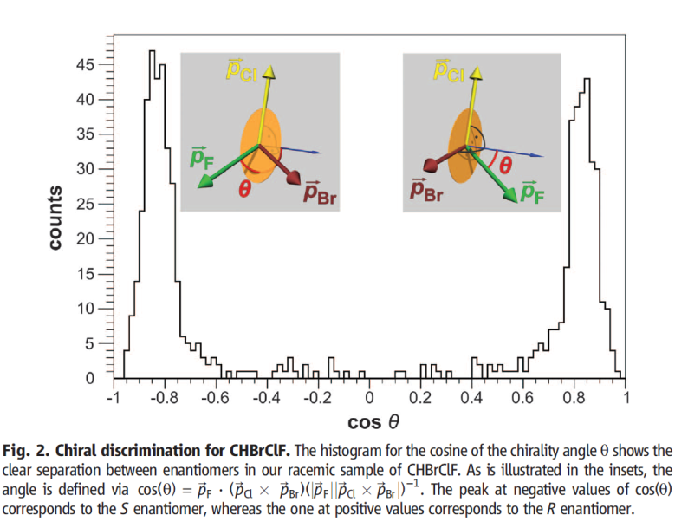
库伦爆炸成像直接观测分子手型
Science，2013，341, 1096

Slide 3
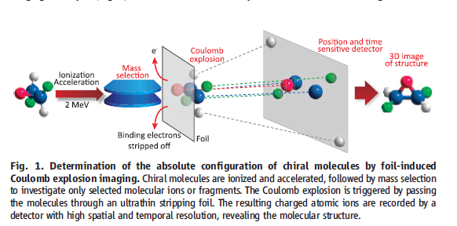
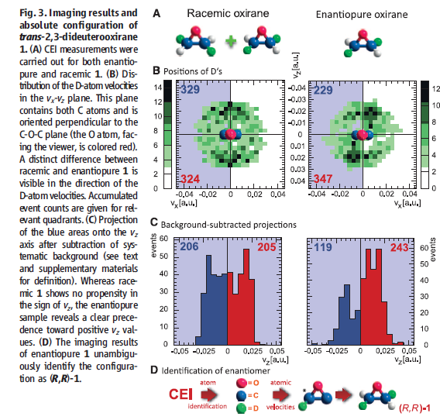
Science , 2013, 342, 1084

Slide 4
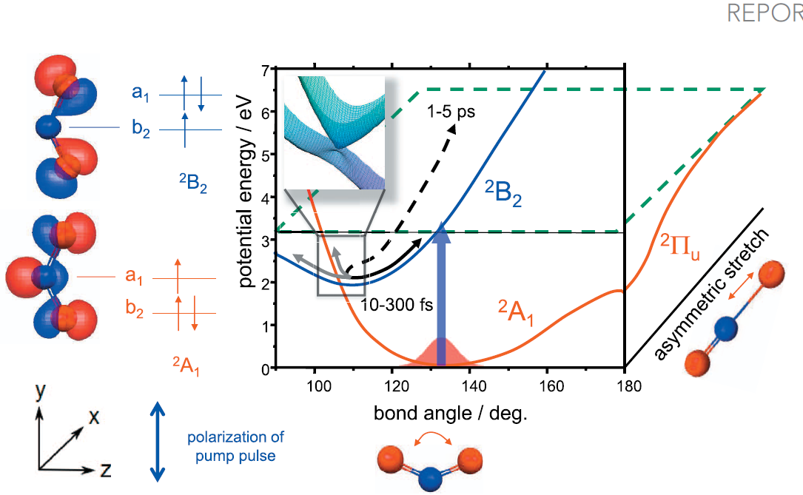
锥形交叉区分子动力学-高次谐波方f法
Science 2011，334 208

Slide 5
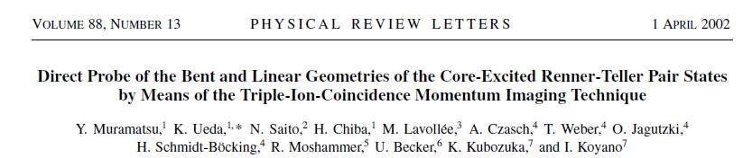
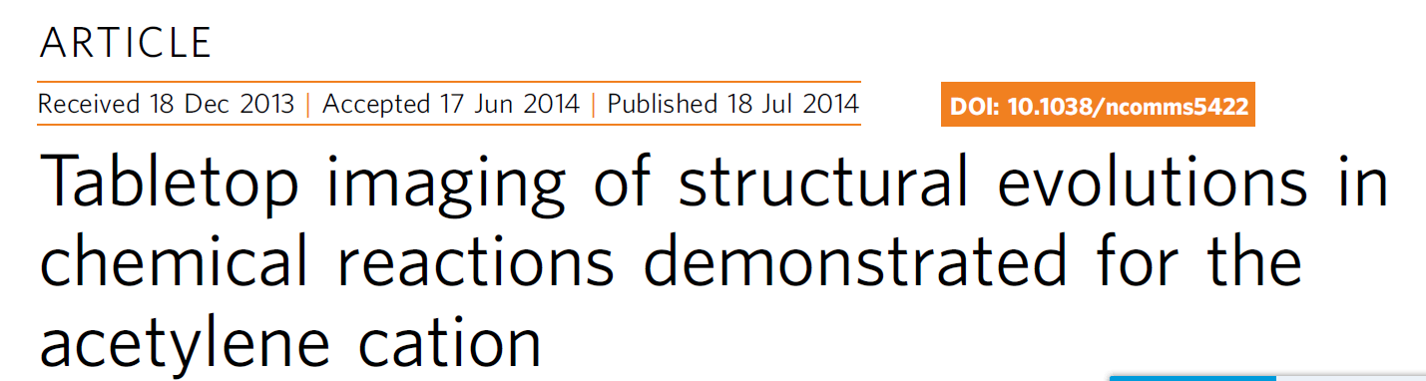
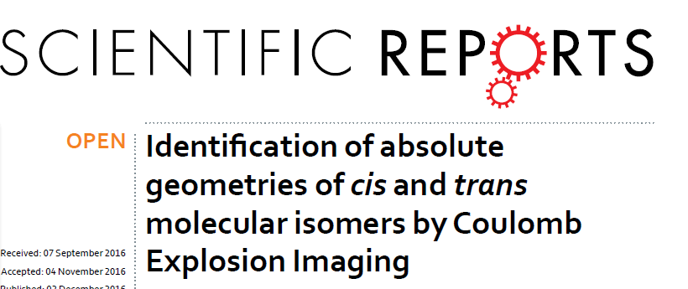
能否应用库伦爆炸成像方法对弯曲振动及分子构型弛豫成像？可以！

Slide 6
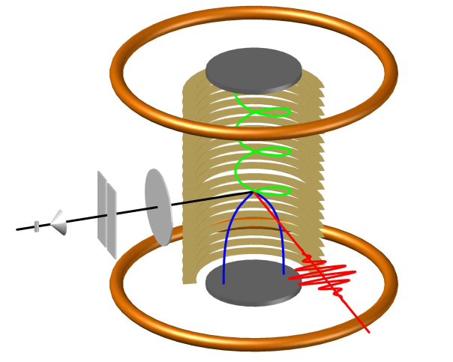






实验方案
实验采用产生波长为 800nm，脉宽50 fs，重复频率为 1KHz 的钛蓝宝石激光器，激光偏振方向平行于超音速气体飞行方向。冷靶反冲离子动量成像谱仪(COLTRIMS)原理图如图1所示。激光脉冲在真空室(1.8×10-10mbar)中由反射聚焦镜 (f = 7.5厘米)聚焦到超音速气体靶上与其相互作用。产生的离子和电子飞向相反的方向，分别在均匀电场和磁场加速下飞向离子和电子时间位置敏感探测器。在这里我们只筛选分析了离子和离子符合事件，根据动量守恒条件，同一母体离子的飞行时间关联，筛选出离子离子符合通道；离子到达探测器过程中均匀电场（26 V/cm ）大小可以根据离子到达探测器的飞行时间计算。为了避免空间电荷效应,离子计数率在所有实验中控制每脉冲低于0.3。
亥姆霍兹线圈

Slide 7
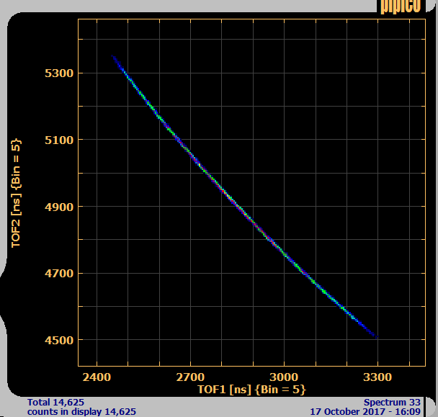
(a)
(b)
实验筛选出的符合通道的动量分布图
左：SO⁺+O^{+；} 右： S⁺+O₂⁺ 下图为相对
激光偏振方向的角分布，0度表示激光
偏振方向，发现左图主要集中在激光
偏振方向，右图分布各项异性小。
两体符合通道中的飞行时间关联图
斜线代表碎片来自于同一分子解离的
通道。

Slide 8
从不同电荷价态（2，3，4价）产生的不同通道产率随光强变化图，横轴表示光强，纵轴表示相对产率。来自于同一价态母体离子产生的不同通道的产率比如右图所示，黑线的两个通道比值几乎不随光强变化，并且 S⁺+O₂⁺的产率远高于CO₂²⁺产生C⁺+O₂⁺ 的产率，说明曲线分子的弯曲振动起了重要作用。

Slide 9
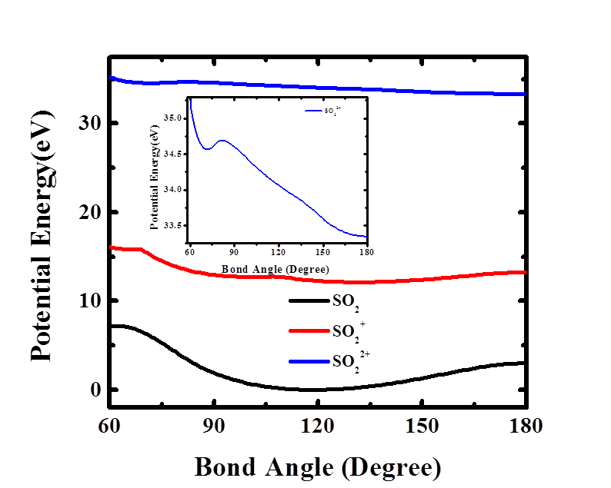
固定键长的势能面发现在二价基态的小键角方向出现了一个
局域最小值，从此最小值出发，可以产生S⁺+O₂⁺

Slide 10
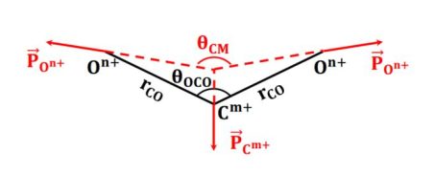


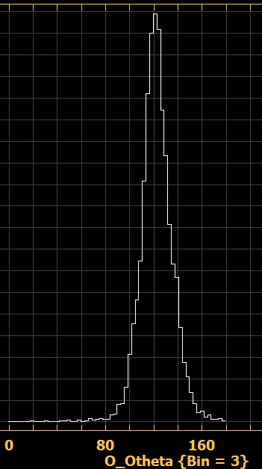
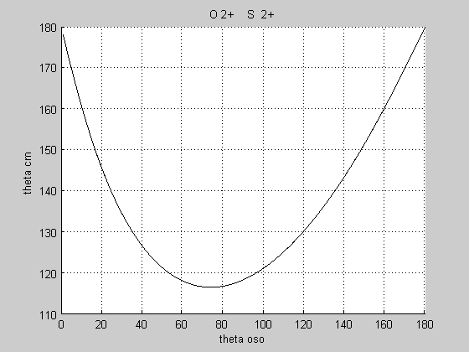
我们应用库伦爆炸成像方法对SO2进行了成像研究，发现实验得到的结构用常规方法拟合是不可能得到的，即实验测量的角度最小值远小于理论预期。
O2+ S2+ O2+通道

Slide 11
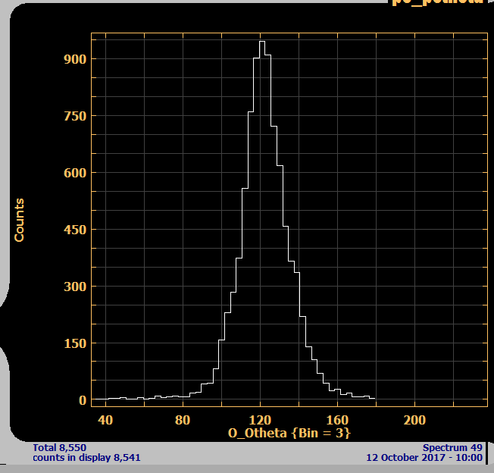
截止角度
库伦爆炸模型下O²⁺ S²⁺ O²⁺通道下不同键长比及加上初速度后O离子动量夹角（x轴）与键角(y轴)关系
实验所得O离子动量夹角分布，蓝线表示未加初速度拟合得到的键角截止位置，红线表示加初速度得到的键角位置。
对简单库伦爆炸模型进行了修正，1是分子对称性的变化，键长比不为1，但是实验数据中两个O+能量关联表明分子是近似对称的，分子对称性对动量夹角的影响没那么大；2是库伦爆炸前，OS键垂直方向有一个键角收缩的初速度为1.5E-3个原子单位时，才把实验数据全部包含进去，但是这一速度值和库伦爆炸后末速度处于同一个量级,如3+时O+末速度约为6e-3.

Slide 12
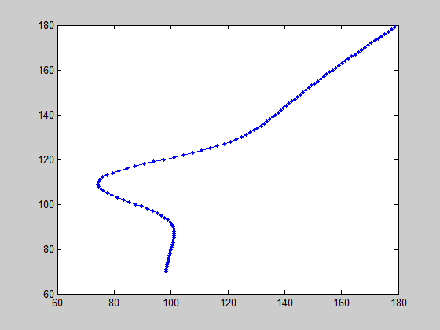
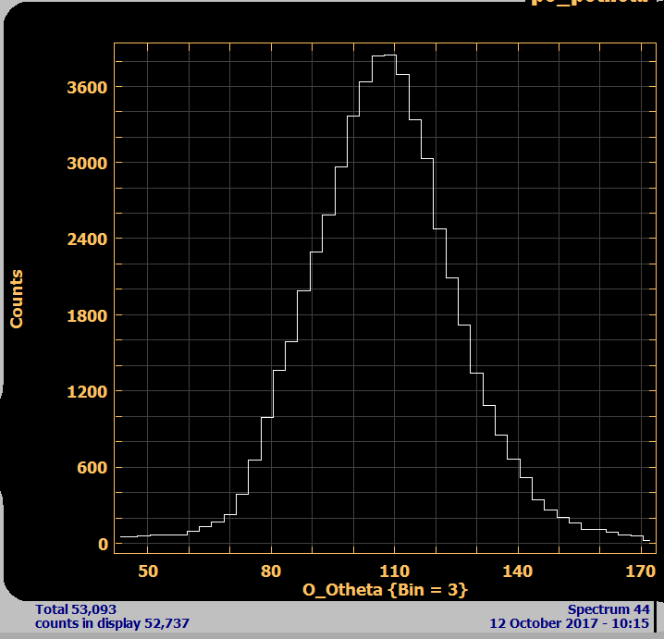
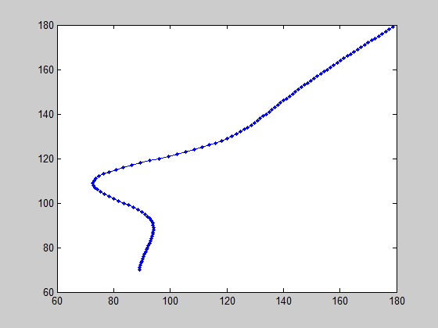
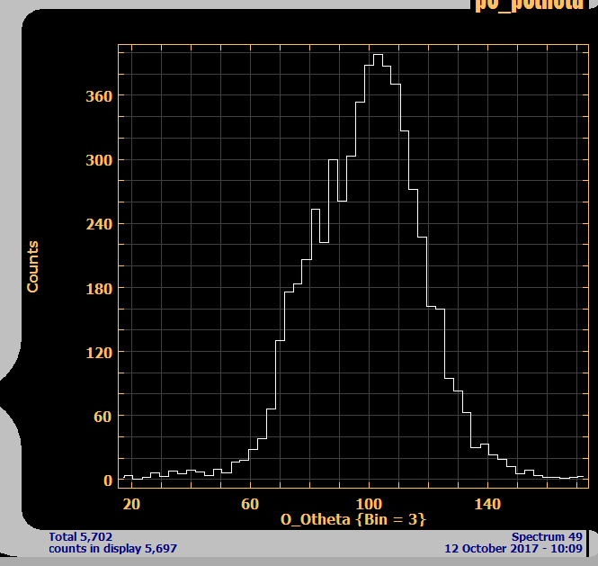
初速度为1.5e-3时，理论模拟结果能把把其他通道实验结果同样符合很好
112+
113+

Slide 13
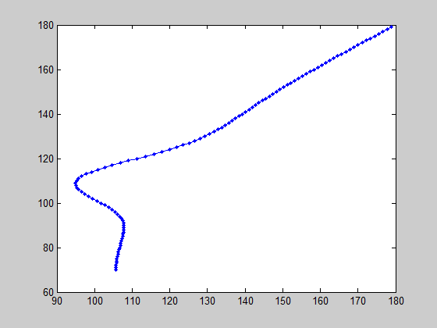
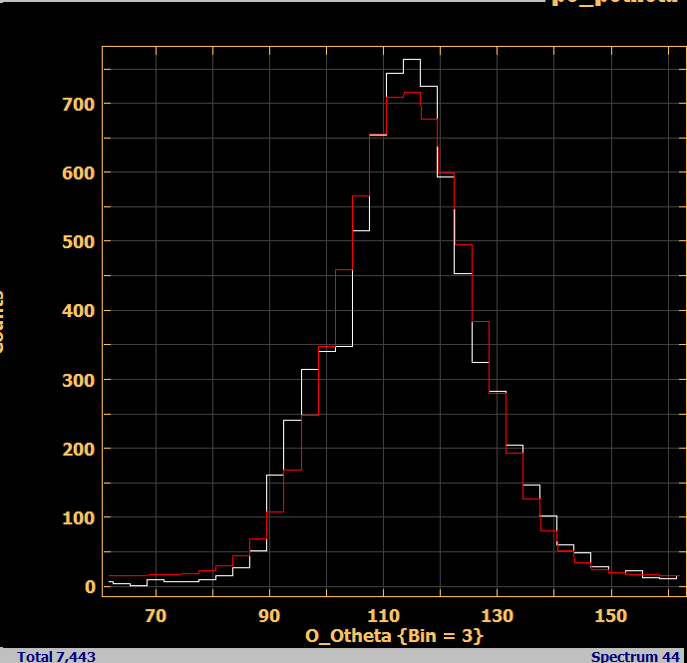
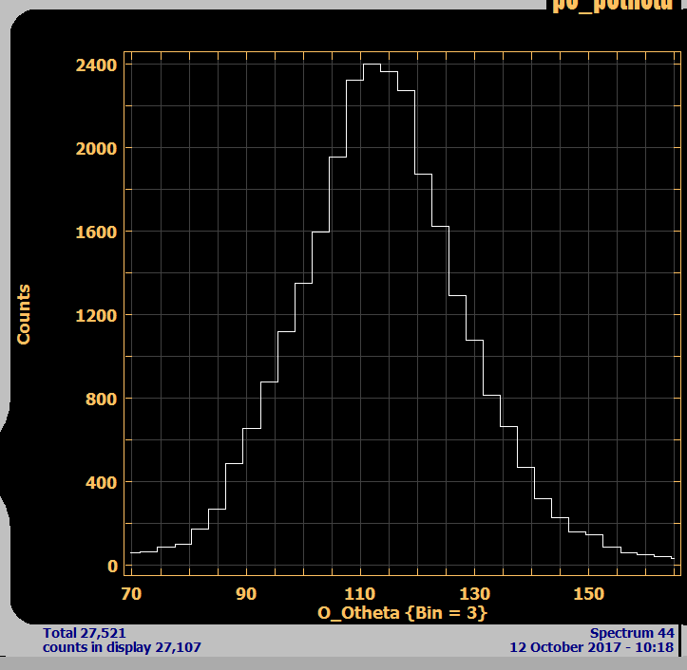
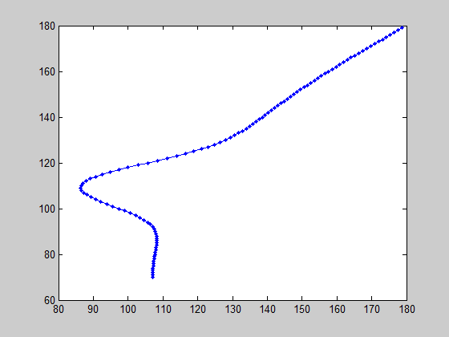
初速度为1.5e-3时其他通道均能把其他通道实验结果包含进去，说明可能在二价或者
三价库伦爆炸发生前发生了分子迅速的形变或者弛豫，影响了之后库伦爆炸碎片的分布。
223+
212+
212+

Slide 14
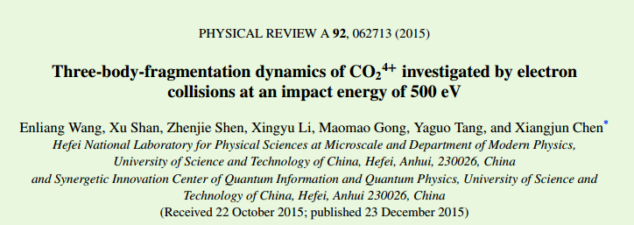
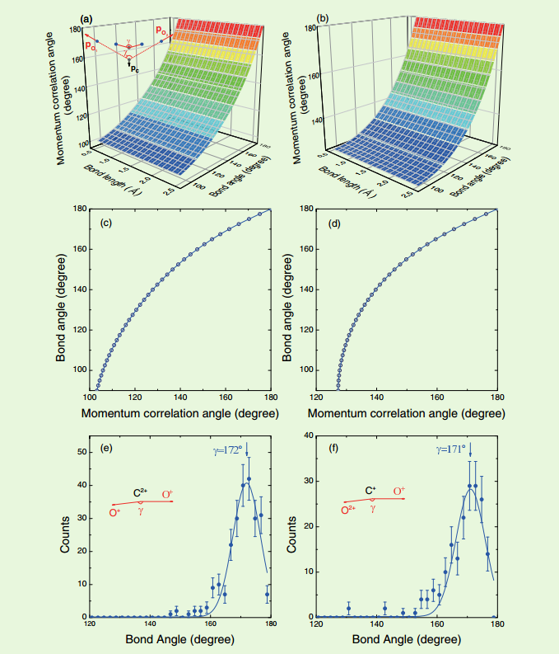
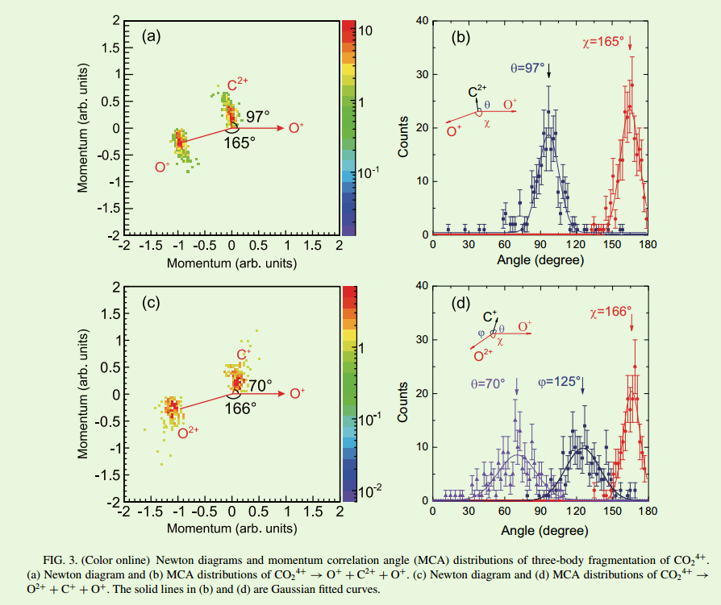
参考文献中 常规库伦爆炸模型能够拟合CO2的实验结果
文献中CO2的实验结果（左）与重构后键角结果（右），重构所使用模型为库伦爆炸模型

Slide 15
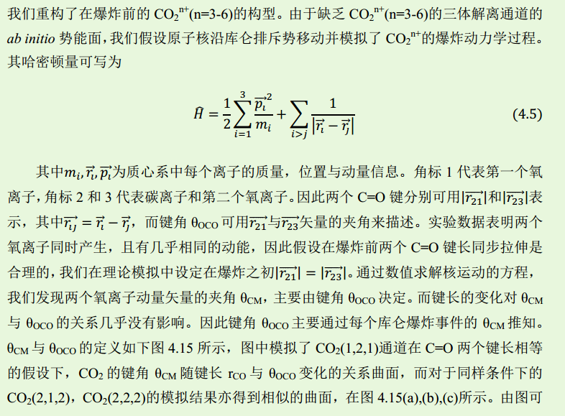
常规方法细节

Slide 16
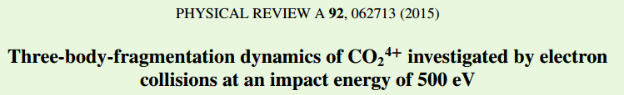
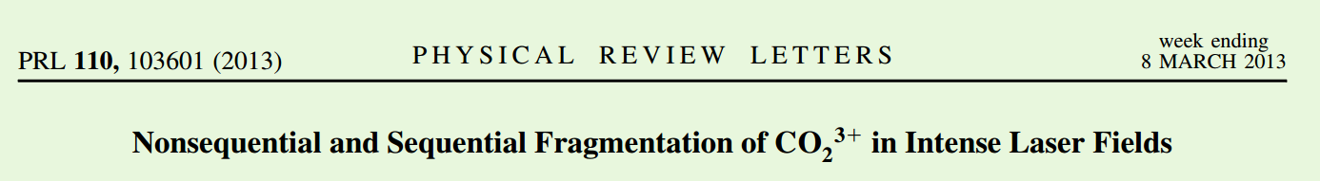
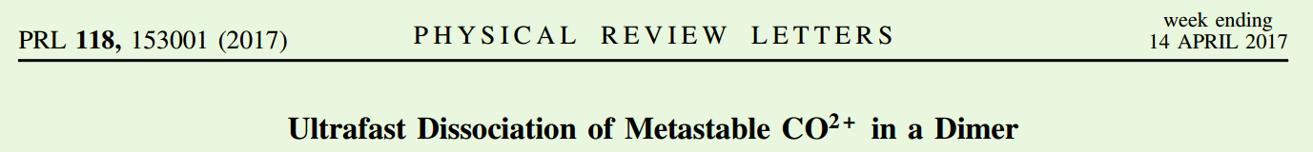
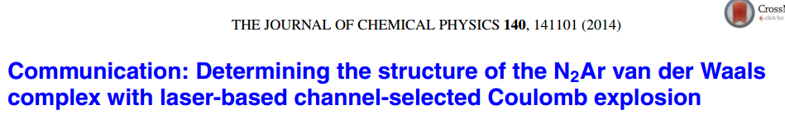
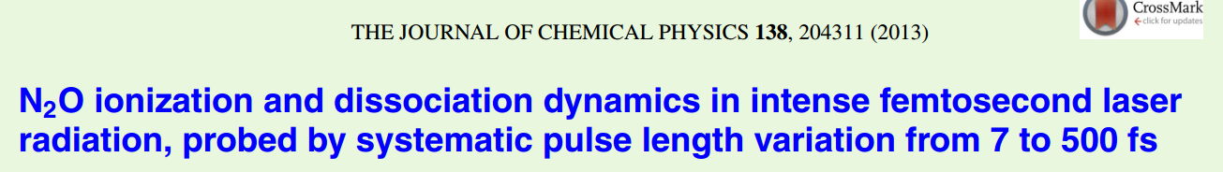
其他参考文献

